Slide 2
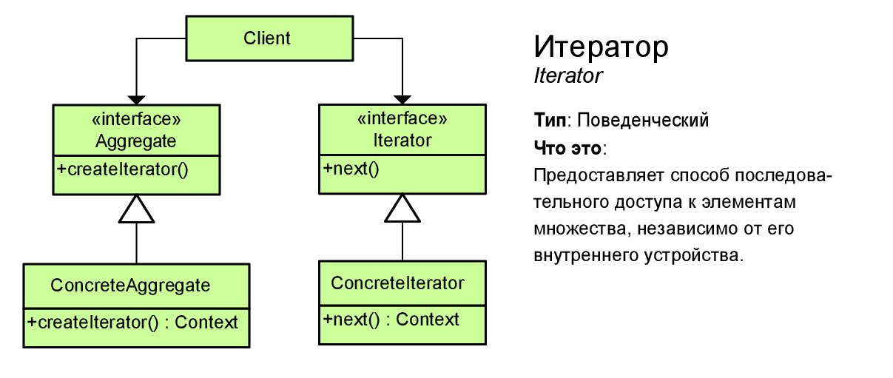
Итератор

Slide 3
Постановка задачи
Реализовать подачу документов в налоговую инспекцию
Рассчитать сумму налога к уплате
Реализовать расширяемый механизм для разных систем налогообложения (ОСН, УСН, ЕНВД и т.д.)

Slide 4
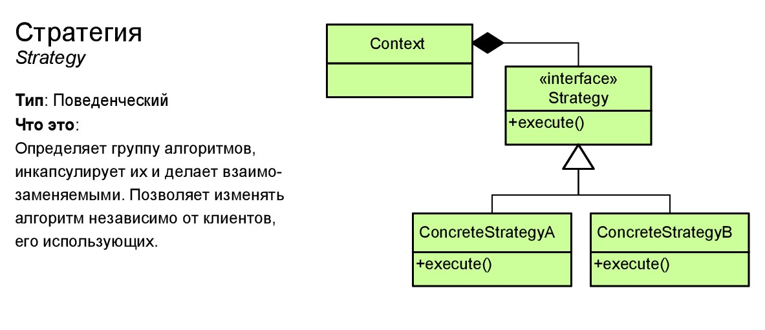
Стратегия

Slide 5
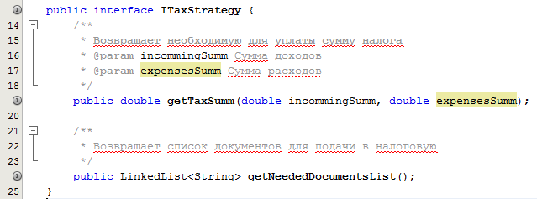
Интерфейс стратегии налоговой политики

Slide 6
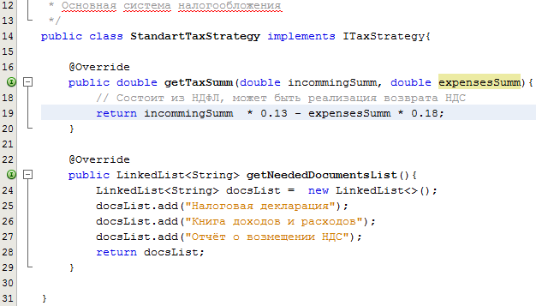
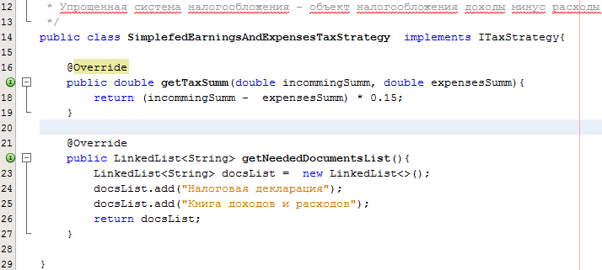

Slide 7
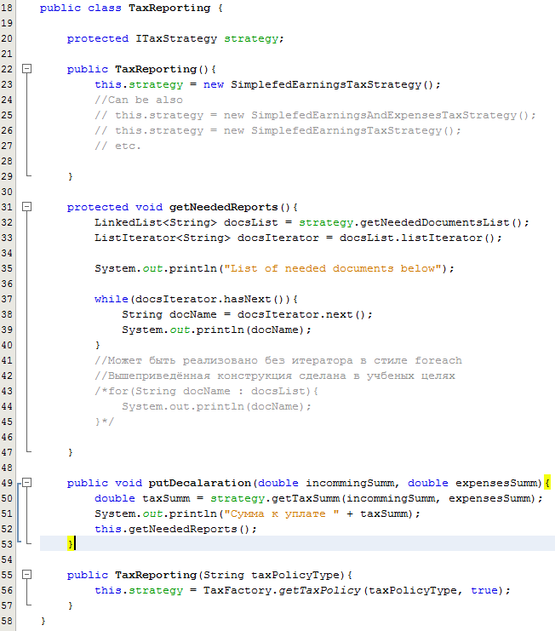

Slide 8
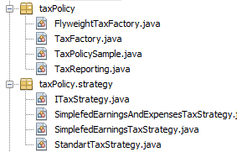
Структура пакета

Slide 9
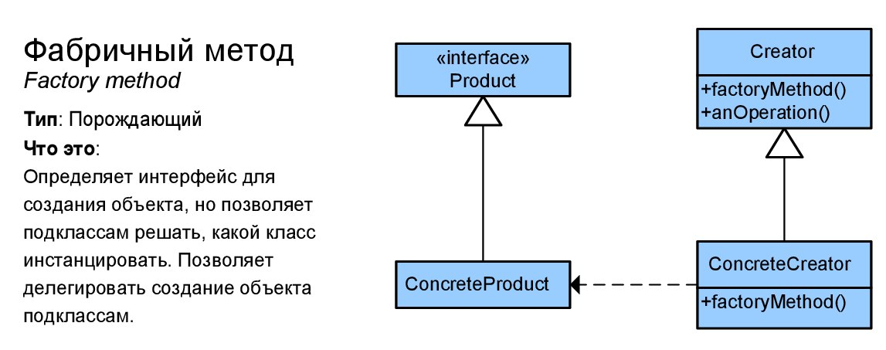
Фабричный метод

Slide 10
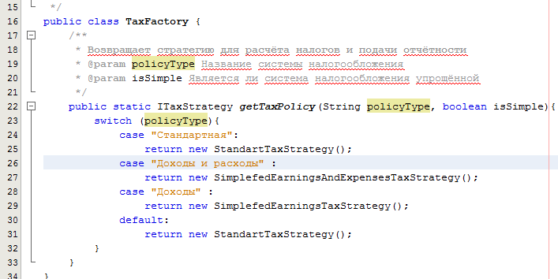

Slide 11
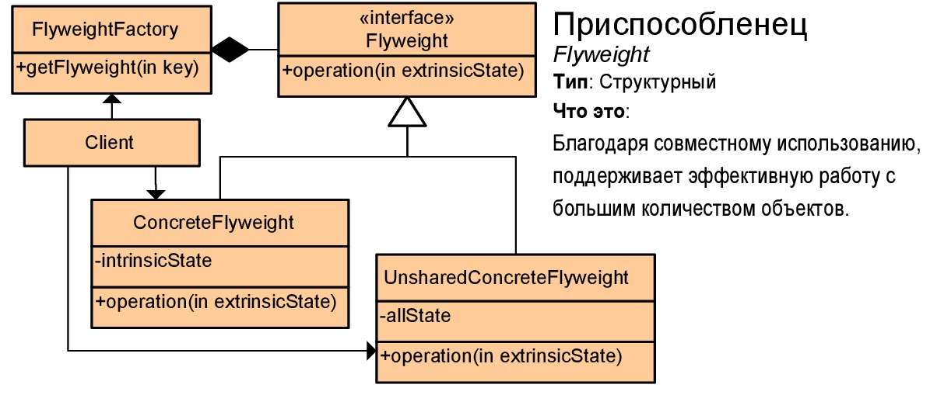
Приспособленец

Slide 12
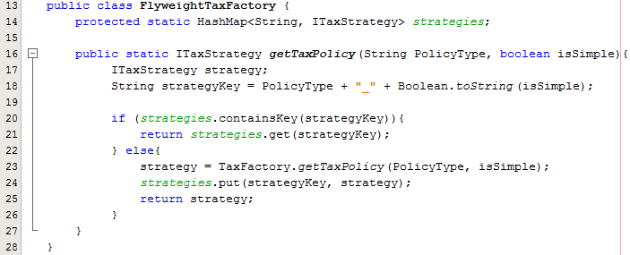

Slide 13
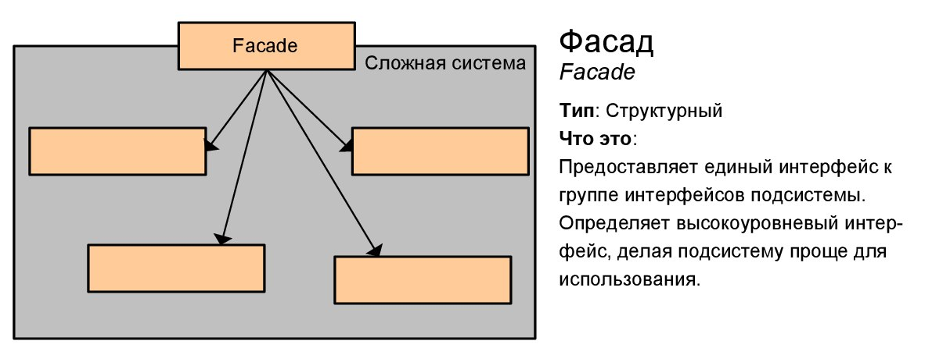
Фасад

Slide 14
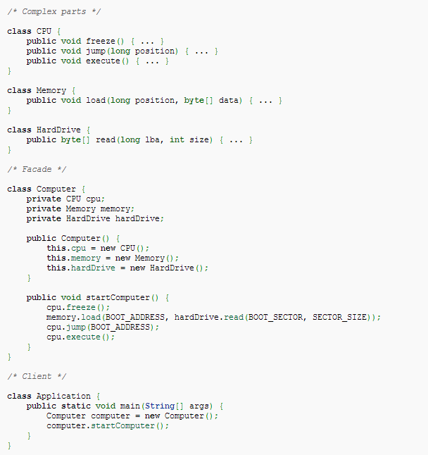

Slide 15
Поисковая система
Реализовать концепцию поиска с помощью разных поисковых API – например Google, Yandex и локальная файловая система.

Slide 16
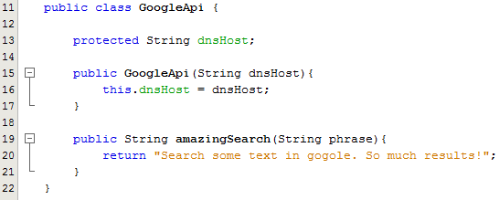
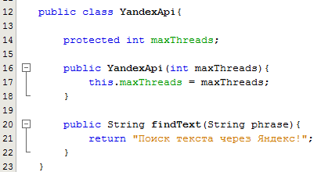
Примеры API

Slide 17
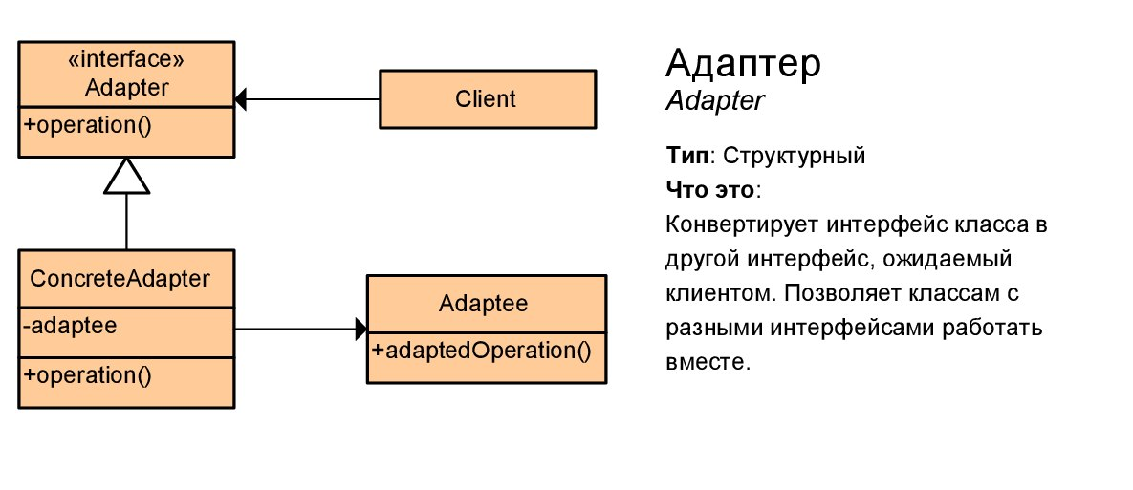
Адаптер

Slide 18

Интерфейс поискового адаптера

Slide 19
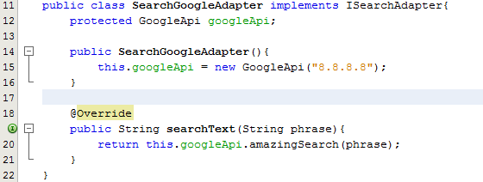
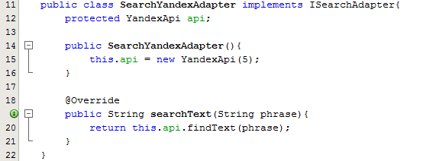
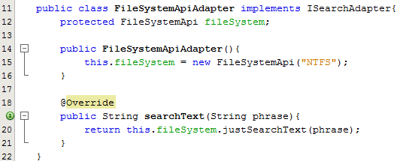

Slide 20
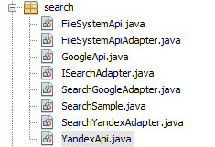
Структура пакета

Slide 21
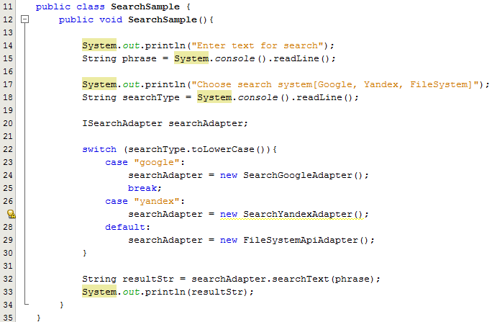

Slide 22
Постановка задачи
На метеостанции установлен набор датчиков, необходимо при изменении показаний на любом из них вывести показания на дисплей или отправить отчёт на email.
Каждый датчик выдает на выходе вольтаж в диапазоне от 0 до 5 вольт, если 0 V – минимальное значение, 5V – максимальное
При изменении вольтажа на выходе датчика срабатывает аппаратное прерывание

Slide 23
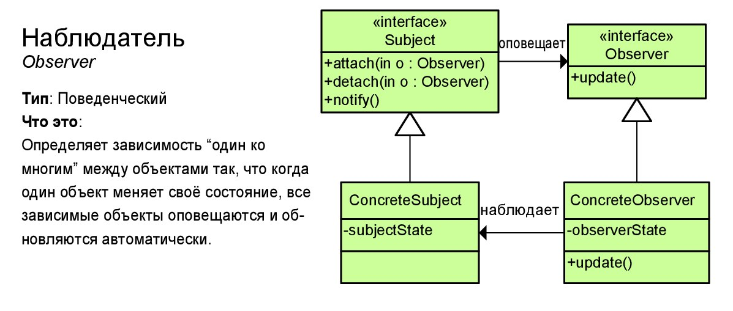
Наблюдатель(Observer)

Slide 24

Iobserver -интерфейс, с помощью которого наблюдатель получает оповещение

Slide 25
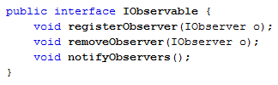
Iobservable (наблюдаемое) -интерфейс, определяющий методы для добавления, удаления и оповещения наблюдателей

Slide 26
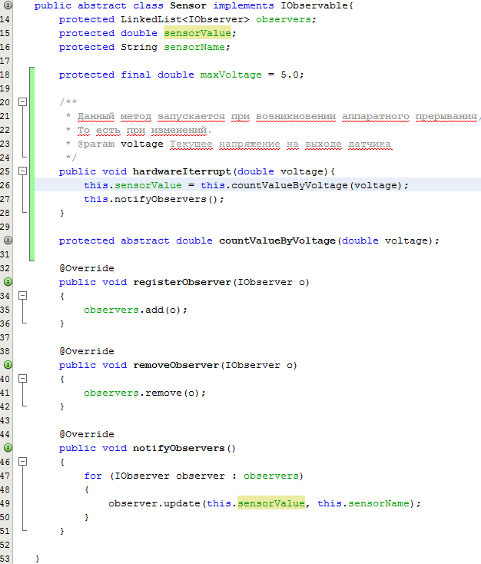

Slide 27
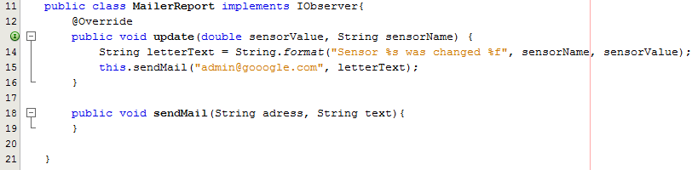
Почтовый наблюдатель

Slide 28
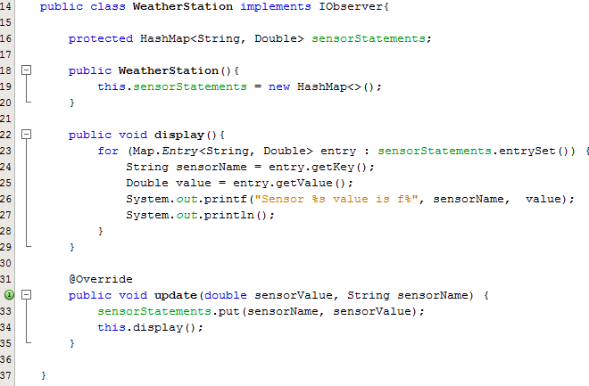
Наблюдатель погодная станция

Slide 29
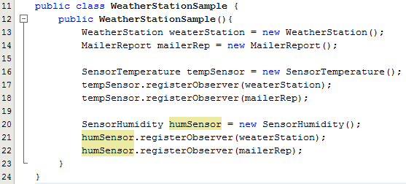
Финальный результат

Slide 30
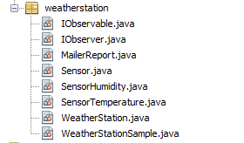
Структура пакета

Slide 31
Шаблон мост(Bridge)

Slide 32
Одиночка (Singleton)

Slide 33
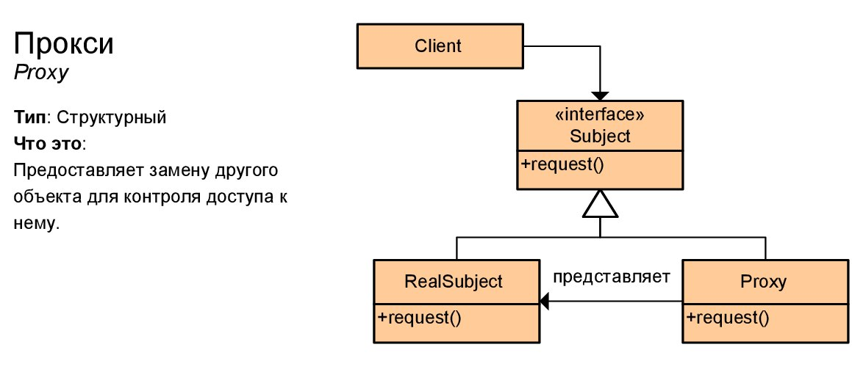
Заместитель (proxy)

